Slide 1
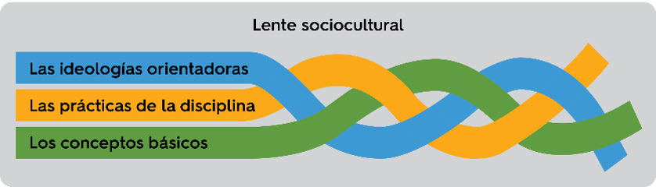
Marco ALE Marco de referencia de las artes del lenguaje del español de WIDA

Slide 2
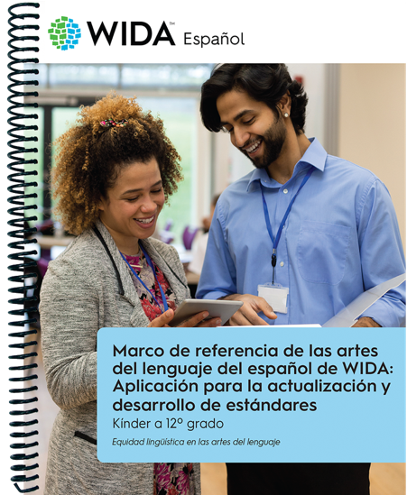
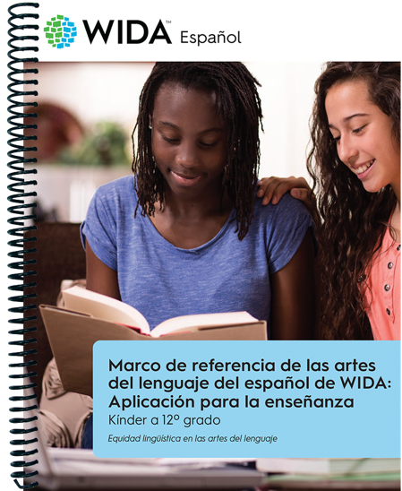
¿Qué es el Marco ALE?
Un marco de referencia para los estándares y la enseñanza de las artes del lenguaje del español
WIDA diseño el Marco ALE con dos aplicaciones en mente:
Para administradores y desarrolladores de políticas educativas: Aplicación para la actualización y desarrollo de estándares
Para maestros y personal a nivel escolar: Aplicación para la enseñanza

Slide 3
¿Por qué es importante para el campo educativo?
El primer marco de las artes del lenguaje del español en los EE. UU.
Recurso para administradores y formuladores de políticas educativas que informa el desarrollo de estándares de las artes del lenguaje del español
Recurso para maestros que informa la enseñanza de las artes del lenguaje del español
Recurso para apoyar iniciativas de la enseñanza del español (incluyendo los programas de capacitación profesional para maestros y maestros en desarrollo)
Oportunidad de tener impacto en el campo de las artes del lenguaje

Slide 4
¿Cómo fue desarrollado?
Basado en la investigación y la práctica
Informado por la literatura de las artes del lenguaje y estándares de las artes del lenguaje del español de Argentina (Provincia de Buenos Aires), Chile, Colombia, Ecuador, México y los Estados Unidos (California, Nueva York, Puerto Rico, Texas)
Centrado en las actividades de maestros y estudiantes
Se involucro a hacedores de políticas, profesorado de universidades, maestros, administradores educativos a nivel estatal y local, expertos de WIDA
Realidades bi/multilingües de los estudiantes del español en el contexto de los EE. UU. y en el contexto local de la enseñanza y el aprendizaje de las artes del lenguaje del español

Slide 5
La trenza del Marco ALE

Slide 6
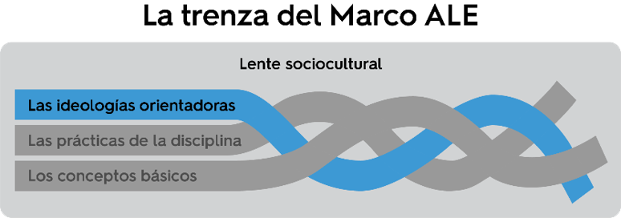
Las ideologías orientadoras
Ideas centrales a través de las cuales se guía el desarrollo de estándares para cumplir con el desarrollo de las habilidades que nutren los valores locales que les permitirán a los estudiantes participar en sus comunidades locales y globales y transformar su entorno.

Slide 7
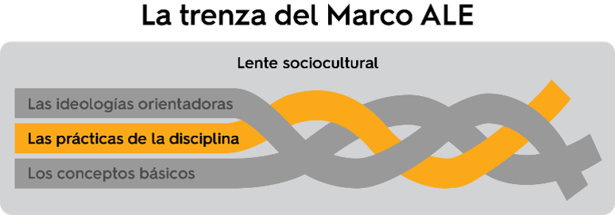
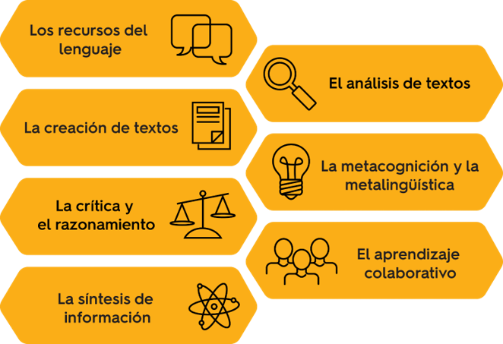
Las prácticas de la disciplina​
Es la confluencia de conocimientos, experiencias y destrezas del contenido fusionadas (en este caso de las artes del lenguaje) con la capacidad de leer, escribir, escuchar, hablar, pensar críticamente y desempeñarse de manera significativa dentro del contexto de un campo determinado.

Slide 8
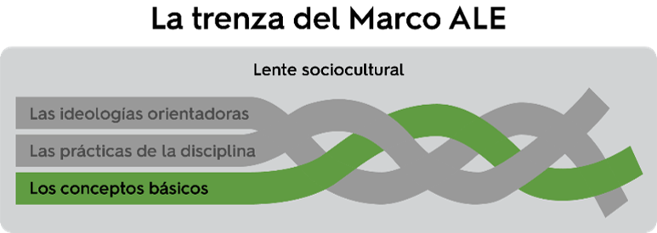
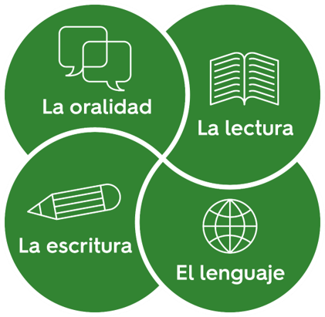
Los conceptos básicos
En este marco de referencia, se refieren a las áreas del lenguaje del español, las cuales incluyen la oralidad, la lectura, la escritura y el lenguaje.

Slide 9
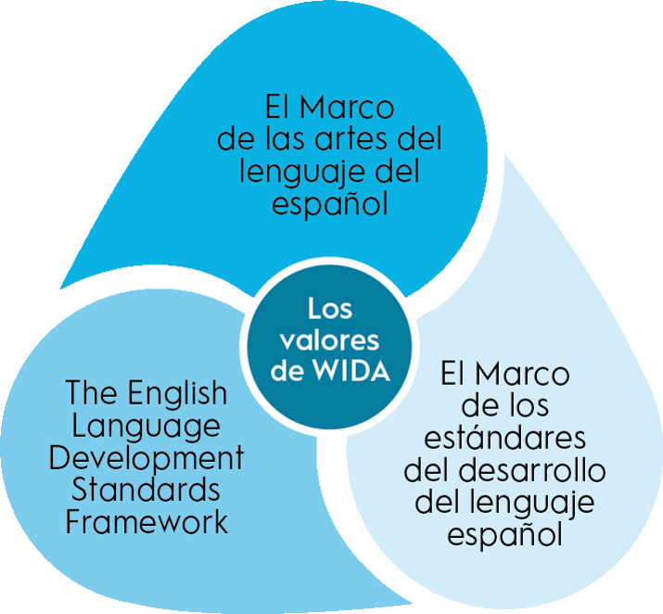
Conexiones a otros recursos de WIDA
Interconectividad con otros productos y servicios de WIDA
Fundados en los valores de WIDA
Conexiones a English Language Development Standards Framework, 2020 Edition
Conexiones a los Estándares del desarrollo del lenguaje español, edición 2013 y (en desarrollo) el Marco de los estándares del desarrollo del lenguaje autentico del español (Marco DALE)

Slide 10
¿Dónde se pueden descargar o comprar los documentos del Marco ALE?

Slide 11
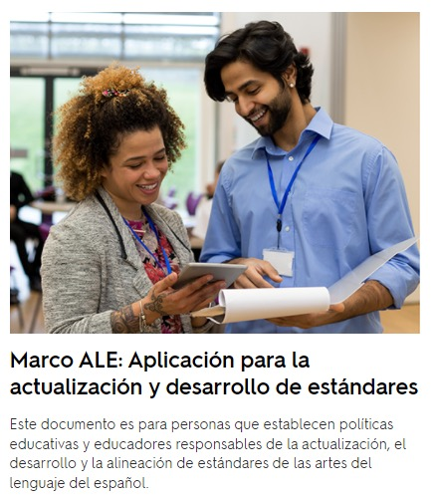
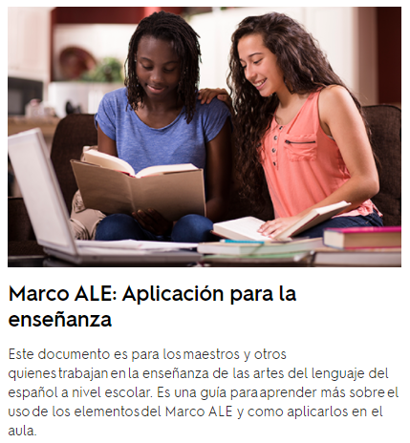
Versiones electrónicas sin costo en wida.wisc.edu/MarcoALE
Una muestra del documento

Slide 12
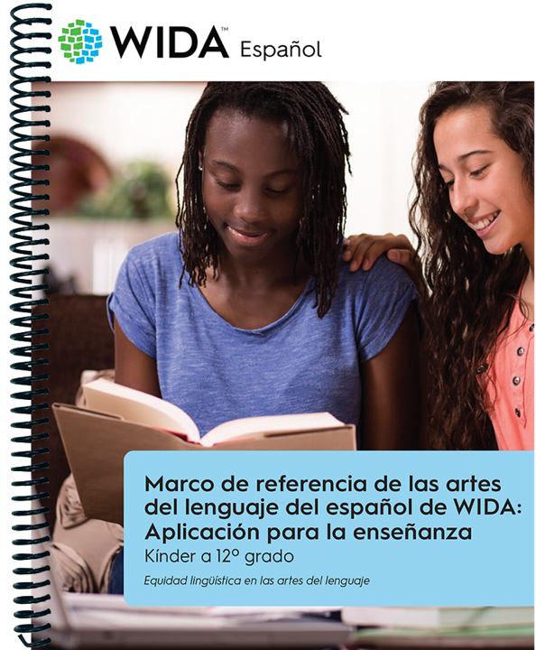
Libros impresos a color en la Tienda de WIDA
Documento completo

Slide 13
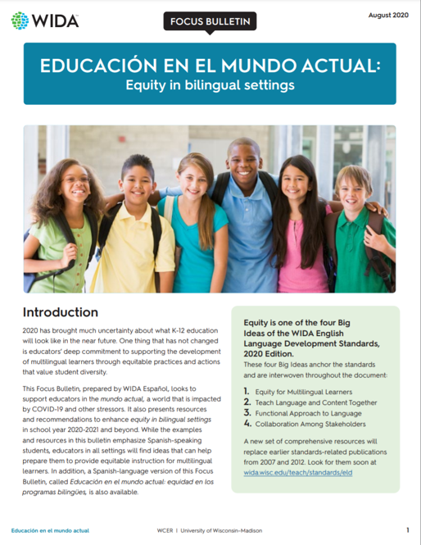
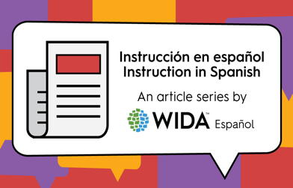
Recursos adicionales para educadores
Serie de artículos sobre la Instrucción en español/Instruction in Spanish
Boletines de enfoque
Capacitación profesional para educadores trabajando en programas que enseñan español

Slide 14
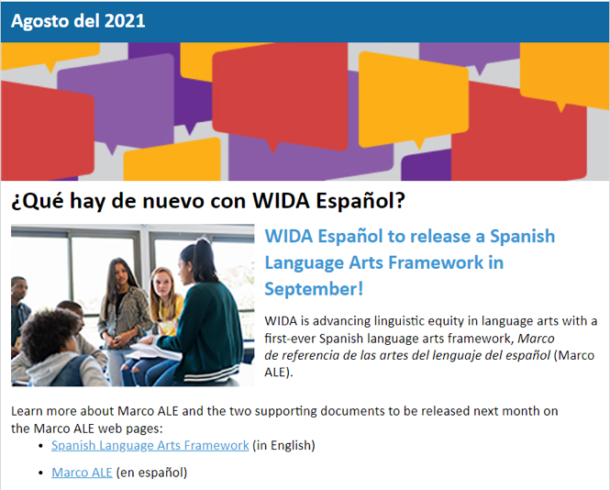
Un boletín diseñado para educadores de la enseñanza en español y programas de educación bilingüe en español-inglés
Subscribe ​ today!
Notes:
WIDA Español News is a newsletter to support educators working with bi/multilingual learners in Spanish-English bilingual settings.

Slide 15
Contáctenos a espanol@wida.us
y síganos en las redes sociales

